Slide 1
第十三讲
两次世界大战之间的世界文明
（20世纪初——1945年）
——社会主义制度的建立和资本主义制度的调整

Slide 2
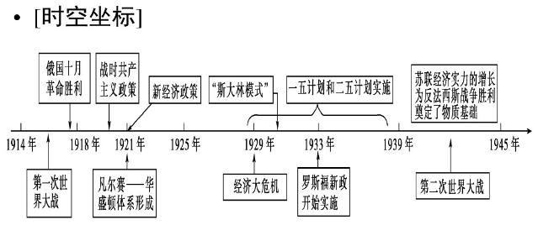
导语：史实概述
（一）时空框架：20世纪初——1945年

Slide 3
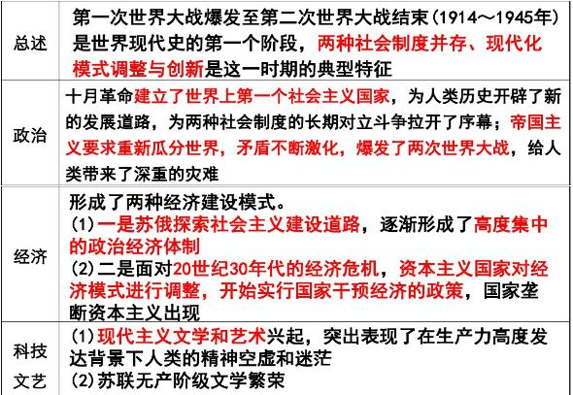
（二）阶段概述：

Slide 4
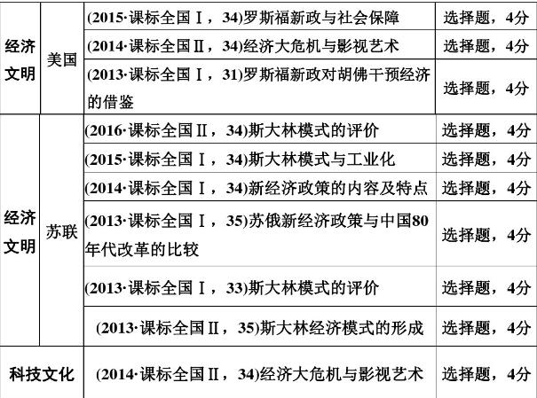
（三）考情分析：

Slide 5
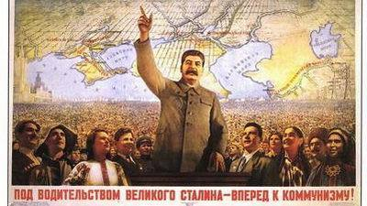
第一课时
俄国十月革命和社会主义经济体制的建立

Slide 6
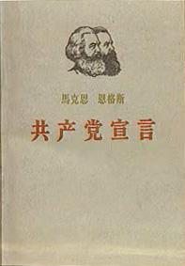
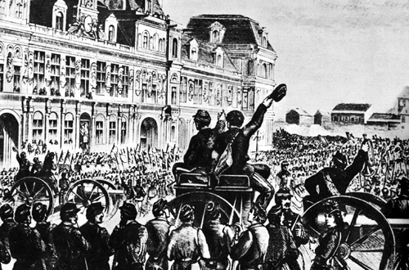
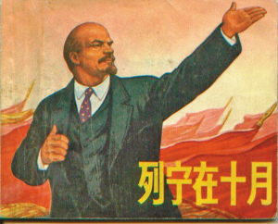
23年后
46年后
1848
1871
1917

Slide 7
一、俄国十月革命
（一）背景
1、客观原因：
（1）国内：俄国资本主义已经过渡到了帝国主义阶段（封建色彩浓厚、软弱、对外依赖性）；
（2）国际：俄国矛盾重重（阶级、民族、殖民），成为帝国主义链条上最薄弱的环节。
（3）直接原因：一战激化了各种矛盾
2、主观原因：
俄国的无产阶级组织性和战斗性比较强，其政党布尔什维克党的成熟，列宁主义的指导。

Slide 8
一、俄国十月革命
（二）过程
1、二月革命倒沙皇
（1）时间：1917、3
（2）性质：资产阶级民主革命
（3）结果：
①推翻沙皇专制统治
②形成两个政权并存的局面

Slide 9
2.《四月提纲》指方向：《论无产阶级在这次革命中的任务》
1917年4月，列宁回到彼得格勒，号召“全部政权归苏维埃”。
3、七月事件抛幻想
（1）1917年7月临时政府镇压了工农群众运动。
（2）说明：和平发展已不可能，布尔什维克党决定武装夺取政权。

Slide 10
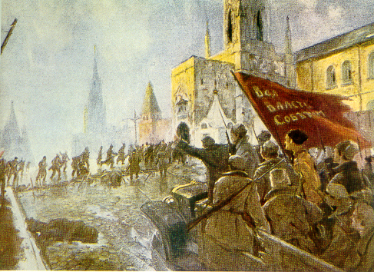
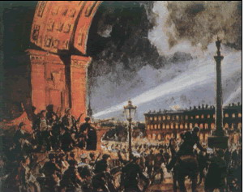
4、十月革命现曙光
1917年11月6日（俄历10月24日），在布尔什维克领导下，彼得格勒的武装工人、士兵发动起义，推翻了临时政府。

Slide 11
5、十月革命的成果：建立政权
——工人士兵代表苏维埃代表大会召开1917年11月
革命措施：
通过《告工人、士兵和农民书》，宣告各地全部政权归工兵农代表苏维埃；
《和平法令》，退出“一战”（反帝）；
《土地法令》，无偿分土地给农民（反封建）
（1）政治：
（2）外交：
（3）经济：
－—表明无产阶级专政的国家诞生（大会意义）

Slide 12
（三）意义
1、性质：人类历史上第一次获得胜利的社会主义革命。
2、为俄国的社会发展开辟了一条新的道路。
3、打破了资本主义一统天下的局面。
4、为国际无产阶级和殖民地半殖民地人民展示了
寻求解放的崭新道路。

Slide 13
核心探究
俄国十月革命的特点
(1)指导思想：
列宁继承发展了马克思主义，创立了无产阶级革命首先在一个经济相对落后的国家取得胜利的学说。
(2)革命道路：
十月革命开创了由中心城市武装起义扩展到中小城镇和农村地区的革命道路。
(3)革命性质：
资产阶级民主革命和社会主义革命紧密相连，形成了急剧发展的两个不同性质的阶段。
(4)革命方式：
由设想和平夺权到运用暴力形式夺取政权。

Slide 14
（一）战时共产主义
二、社会主义建设道路的初期探索
（1917——1928年）
1、战时共产主义实施背景
（1）俄国十月革命的胜利，使世界诞生了第一个社会主义国家，以列宁为首的布尔什维克接管国家政权。
（2）苏维埃政权面临危机：
内忧：1）经济极端困难
2）国内反动势力的反扑
外患：3）帝国主义的武装干涉

Slide 15
2、战时共产主义政策内容
（1）农 业：
余粮收集制—无偿征收农民余粮
（2）工 业：
推行工业国有化—大中小企业全部收归国有
建立高度集中的经济管理体制
（3）贸 易：
取消自由贸易
（物物交换）
否定商品货币关系
（4）产品分配：
实物配给制
（5）劳动方面：
实行普遍劳动义务制

Slide 16
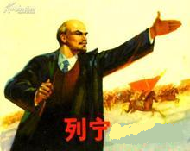
用无产阶级国家直接下命令的办法在一个小农国家里按共产主义原则来调整国家产品生产和分配的做法脱离了实际，“现实生活说明我们错了”。 ——列宁
结论：不是向社会主义过渡的正确途径
评价：
积极方面：①最大限度地集中了全国财力、物力，保障事上的胜利，巩固了苏维埃政权
消极方面：②损害农民的利益，挫伤了农民的生产积极性，导致了严重的政治经济危机。
③不是向社会主义过渡的正确途径

Slide 17
（二）新经济政策
1、背景
客观原因：
（1）四年世界大战和三年国内战争，加上自然灾害，经济遭到了严重的破坏，濒临崩溃。
（2）战时共产主义政策的弊端日益严重，引发了严重的经济困难和政治危机。
主观原因：
（3）战时共产主义政策作为向社会主义过渡的一种模式在实践中遭到失败，俄共（布）需要寻求新的模式。

Slide 18
2、实施标志
列宁在1921年俄共(布)第十次代表大会上作
了《关于以实物税代替余粮收集制的报告》

Slide 19
3、内容
政策
 | 战时共产主义政策 | 新经济政策
农业 | 余粮收集制
工业 | 全面推行工业国有化。建立高度集中的经济管理体制
贸易 | 取消自由贸易
分配 | 实行实物配给制，普遍义务劳动制
内容
固定粮食税
减轻了农民负担，提高了农民的生产积极性
（农民除口粮、种子粮以外的一切余粮收归国有）
（纳税后的余粮归农民支配）
政府对国企实行经济核算，在国家掌握经济命脉的前提下，实行国家资本主义
提高了劳动生产率，取得较好的经济效益
（单一的公有制，高度集中管理）
（实行公有制为主体，多种所有制经济并存）
实行自由贸易
有利于市场经济的发展
（否决商品货币关系）
（利用商品货币关系）
实行工资制
（平均主义）
提高了劳动者的生产积极性
（按劳取酬）

Slide 20
理解历史
“新”
4、特点和实质
（1）特点：
通过在一定限度内发展资本主义，利用市场和商品货币关系来扩大生产，改善工农联盟，逐步过渡到社会主义。
（2）实质：
在国家掌握主要经济命脉的前提下，允许资本主义在一定范围和一定程度上恢复和发展，进而使社会主义成胜战时资本主义成分，最终建设社会主义的经济体制。
原理：生产关系的变革要适应生产力水平

Slide 21
5、评价：
积极方面：
（1）经济上：调动了人民的生产积极性，使苏俄经济很快走出困境，为国家实现工业化打下基础。
（2）政治上：使工农联盟得到巩固，从而克服国内的政治危机，有效的巩固了苏维埃政权。
（3）理论上：是从国情出发，向社会主义过渡的正确途径，是对俄国社会主义建设的有益探索。
消极方面：
在实施过程中，不可避免地出现了一些问题，加之领导人对这种政策的必要性和长期性认识不足，以致后来过早地终止了新经济政策的执行。

Slide 22


三、苏联成立
1922年12月，苏维埃社会主义共和国联盟第一次代表大会召开，成立了苏维埃社会主义共和国联盟（苏联）
1924年1月，苏维埃第二次代表大会通过苏联第一部宪法，把苏维埃社会主义共和国联盟以法律形式确定下来

Slide 23
课 堂 小 结
社会主义建设道路的初期探索
国内战争内忧外 患
经济危机政治危机
战时共产主义政策
新经济政策
固定粮食税
国家资本主义
实行自由贸易
按劳取酬工资制
余粮收集制
工业国有化
取消自由贸易
实物配给制
巩固政权但激化了矛盾
恢复了国民经济
直接进入失败
逐渐过渡探索成功

Slide 24
四、斯大林模式下的社会主义建设道路
概念阐释：“斯大林模式”
A.定义：
指苏联在斯大林领导下，按照斯大林的规划所确立起来的高度集中的国家政治经济体制。
B.特点：
经济上高度集中、政治上高度集权、文化上高度划一。
斯大林模式是在社会主义工业化和农业全盘集体化运动中逐渐建立的。

Slide 25

（一）斯大林的工业化之路
1.背景
（1）1922年12月苏联建立
（2）国民经济恢复后仍是落后的农业国;
（3）列宁逝世，斯大林当选为总书记;
1924年1月，列宁逝世后，斯大林成为苏联领导人，苏联的经济政策发生变化。
（4）国际——资本主义包围形势紧张。

Slide 26
2、目的：
（1）加强国防力量以维护民族独立
（2）给社会主义建设提供强大的物质技术基础
3、方针的提出
学科网
1925年12月联共（布）第十四次代表大会提出

Slide 27
4、工业化的进程及成就：
名 称 | 时 间 | 主 要 成 就
第一个五年计划
第二个五年计划
第三个五年计划
从农业国变为工业国；
也标志新经济政策的终止
1928年-1932年
成为世界工业强国，工业产量跃居欧洲第一，世界第二
1933年-1937年
1938年起实施，因卫国战争爆发而被打断

Slide 28
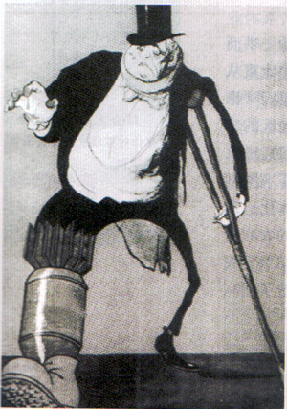

Slide 29
材料二 历史学家评论苏联的工业化时说：“斯大林在苏联工业化时……实际上是把农业作为‘殖民地’了。苏联工业化开始时，农民不但要缴纳直接税和间接税，还要低价出售农产品和高价买进工业品，价格剪刀差使资金从农业流向工业……结果，农业生产遭到了严重破坏。在苏联工业化短短的十几年内，曾发生两次较大的危机。”
——《斯大林时期苏联工业化的理论和实践》
材料三 毛泽东在评论苏联工业化时说，苏联“片面地注重重工业，忽视农业和轻工业，因而造成市场上的货物不够、货币不稳定。”
——《毛泽东选集》第五卷
5、存在问题：
1）重工业过重，轻工业过轻，农业落后（农、轻、重工业比例失调）的不合理经济结构。
2）农民付出过大，同时影响人民生活水平的提高。

Slide 30
（二）农业集体化运动
1、原因
（1）十月革命后农业落后，为实现农业的社会化大生产和引导众多的农业小生产者走上社会主义道路，必须对农业进行社会主义改造。
（2）由于工业化高速发展，农业不能适应工业化发展的需要。
2、目的
（1）建设社会主义制度的需要（根本）
（2）克服粮食收购危机，配合国家工业化建设的顺利进行（直接）
3、时间：1927年联共（布）十五大

Slide 31
4、对农业集体化的评价
消极影响：
①与当时农村生产力水平不相适应，挫伤农民的积极性，使农业生产长期停滞落后；
②从长远看严重阻碍了苏联经济的发展。
积极影响：
① 是实行社会主义改造的第一次尝试，促进了苏联社会主义制度的建立；
②也为社会主义工业化创造了条件，为苏联农业机械化、现代化开辟了道路。

Slide 32
（三）斯大林模式
1、形成标志：
1936年苏联新宪法的颁布
2、表现：
经济方面：
b. 政治方面：
C.思想文化方面：
指令性的计划、排斥市场调节
高度集权制、干部任命制和终身制
思想文化单一、个人崇拜
3、特点：
高度集中（经济、政治、思想文化）

Slide 33
1929年12月21日，举国上下庆祝斯大林50寿辰。《真理报》用8个版面刊载党和国家领导人的祝寿文章，称颂斯大林是列宁的唯一主要助手，是列宁事业的继承人，是活着的列宁。各地党政组织和个人也纷纷向斯大林发出致敬信。许多城市、工厂、农庄和街道甚至山峰都用斯大林的名字来命名。此后，过分颂扬之风愈演愈烈，进而成为一种政治思潮。一切成绩胜利都归功于斯大林。斯大林就是党和国家的化身，真理的代表，他的讲话成为人们工作、发言的唯一依据，判断事物对错的唯一标准。斯大林被奉为神明，当作偶像顶礼膜拜。

Slide 34
4、斯大林模式形成的历史背景：
⑴国际形势：
处于资本主义国家的包围和战争威胁之中
⑵经济形势：
生产力水平相对落后
⑶政治形势：
斯大林巩固领导地位
⑷历史传统与社会环境：
革命前存在大量封建残余；专制主义意识形态根深蒂固
⑸个人因素：
斯大林的个人性格

Slide 35
结论：斯大林模式是苏联进行社会主义建设的探索和创新，曾在初期和战争时期发挥过积极作用，但不是建设社会主义的惟一模式。
5、斯大林模式评价
积极方面
消极方面
集中物力和财力解决难题，一度推动了苏联社会生产力的发展；为卫国战争胜利提供物质基础。
从长远看，影响了农业、轻工业的发展；压抑地方和企业的积极性
经济集中
保证党的领导，发挥党在社会主义建设中的作用，维系政局稳定；
个人专断，破坏了社会主义民主和法制
政治集权
思想单一
有利于统一全国人民的意志。
不利于思想文化的繁荣。

Slide 36
历史反思
中国有没有实行过“斯大林模式”，与“斯大林模式”相比，中国特色社会主义模式吸取了什么经验教训？
20世纪50-70年代末实行过。(对中国社会主义建设影响的体现：过渡时期，优先发展重工业，三大改造；十年建设时期“左”倾错误不断发展；“文化大革命”）
（1）制定经济政策时，一定要使生产关系的调整适应生产力的发展。
（2）要从本国国情出发，保证国民经济比例稳步健康协调发展。
（3）要注意健全社会主义民主和法制。

Slide 37
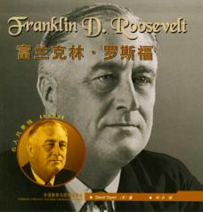
第二课时
罗斯福新政和国家干预主义理论

Slide 38

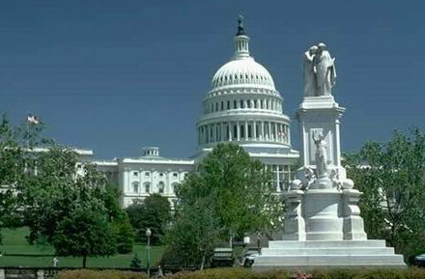
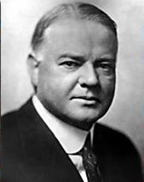
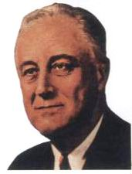

如果竞选成功，我保证将为美国人民实行新政!
最好的经济是完全自由的市场经济，最好的政府是不干预经济的政府。
对决
罗斯福
胡佛
胡佛失意 罗斯福得意
如果你是生活在20世纪30年代的美国公民，会投谁的票？能说明一下你的理由吗？

Slide 39
59 张选举票
大选结果
472张选举票
1932年，罗斯福当选总统

Slide 40
一、罗斯福新政的背景
（一）新政的背景（临危受命）
必要性：
1、1929—1933年经济危机使美国经济遭到严重破坏，社会矛盾尖锐；
2、胡佛的反危机措施杯水车薪，自由放任政策使危机进一步加剧；
可能性：
3、罗斯福以“新政”赢得美国人民的拥护，当选为美国总统。
4、思想基础：凯恩斯主义的诞生

Slide 41
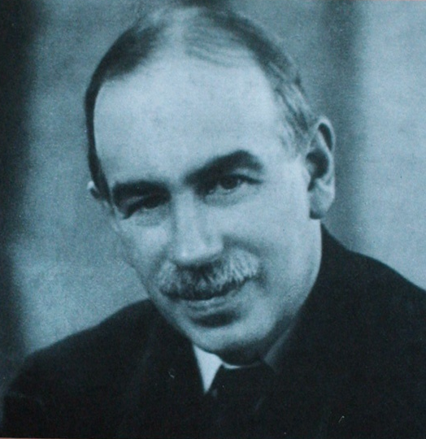
罗斯福新政的理论依据----凯恩斯主义
凯恩斯主张对付经济危机最好的办法就是扩大需求，因此政府必须放弃自由放任主义，干预经济和社会生活，发挥其重要作用，成为“看得见的手”。
约翰·梅纳德·凯恩斯（John Maynard Keynes1883－1946），现代西方经济学最有影响的经济学家之一，他创立的宏观经济学与弗洛伊德所创的精神分析法和爱因斯坦发现的相对论一起并称为二十世纪人类知识界的三大革命。

Slide 42
（二）新政的目的
1、直接目的：
通过国家干预摆脱经济危机
2、根本目的：
维护资产阶级的统治，巩固资本主义制度

Slide 43
二．罗斯福新政的措施
时间：
1933—1935年初
两个阶段
一阶段
特征:
着重调整与复兴经济
救济贯穿全程
时间：
1935—1939年
二阶段
特征：
着重改革
三个方面：
救济（relief）、复兴( recover)、改革（reform）
救济（Relief） ──指救助急需帮助的大批失业者和贫民；
复兴（Recover） ──是指为失业者提供工作机会，使陷入萧条的经济恢复运转；
改革(Reform)──是指采取长远措施改善全国总体经济状况

Slide 44
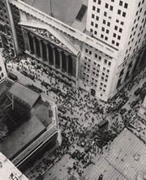
情景创设----材料分析
情景一：
材料：“到1933年，美国已经有5500家银行倒闭，900万户储户失去存款。3月初，正是银行系统总崩溃之时”。
—邓蜀生《罗斯福》
请思考：针对以上危机，当时罗斯福总统采取什么措施？起到什么作用？
措施一：整顿银行业，克服金融危机。
法律：《紧急银行法》
做法：限制黄金出口，增发货币
作用：使银行和金融体系恢复正常，人们恢复了对银行的信心
1929年纽约证券
交易所股市崩溃

Slide 45
1、对金融业的整顿-----克服金融危机
思考：新政的实验为什么首先从金融业开始？
从金融业开始的原因是因为大危机发端于金融领域，疯狂的金融投机活动导致当时整个国家银行信贷体系陷入瘫痪，所以罗斯福要做的第一件事就是必须尽快恢复公众对银行的信任。

Slide 46
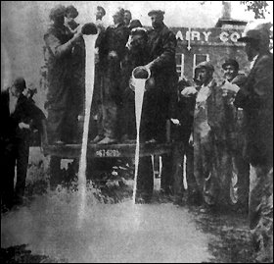
情景二：
材料：“1932年夏季，农产品价格已跌到1558-1603年以来的最低点：猪肉三分一磅，牛肉五分一磅，棉花五分一磅…”。
—邓蜀生《罗斯福》
美国农场主销毁牛奶
措施二：恢复农业生产。
法律：《农业调整法》
做法：成立农业调整署，向减耕减产的农民提供补助。
作用：保证农民的利益,促进农业复苏。
请回答：针对以上危机，当时罗斯福总统采取什么措施？起到什么作用？
Notes:
（问）：农产品为什么卖不出去？为什么会同时存在着产品的销毁和产品的急需？产品真的过剩了吗？还是出了其他的问题？

Slide 47

1933年《国家工业复兴法》：由政府调节工业生产中的问题，规章确定各企业的生产规模、产品价格、销售市场的分配……凡是接受法规的企业，一律发给印有“我们尽我们的职责”的蓝鹰标志。
情境三：
请归纳：该图反映了罗斯福新政的什么内容？有何作用？
措施三：加强工业计划指导
法律：《国家工业复兴法》
做法：保障工人权利，减少盲目生产
作用：减少盲目生产，防止盲目竞争→为企业复兴创造良好条件

Slide 48
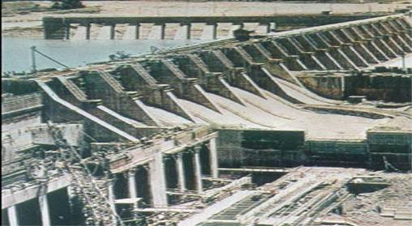
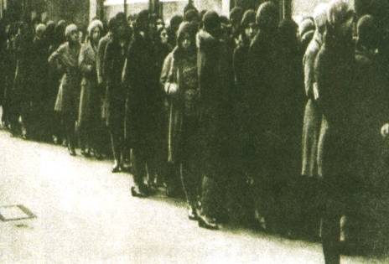
情景四：
⑴左图反映了美国罗斯福新政的哪一举措？
措施四：举办救济和公共工程
（2）产生什么作用？
田纳西水利工程
增加就业,刺激消费,稳定社会
（3）具体事例
田纳西河流域水利工程；民间资源保护队
等候领取面包

Slide 49
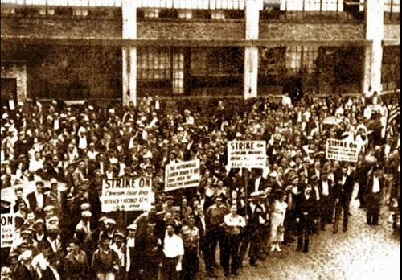
情景五：
材料:“三十年代，在号称进步的康涅狄格州，年轻女工在血汗工场每周只能挣得一美元十分，而在锯木木厂的男工每小时工资只有五美分” 。
—邓蜀生《罗斯福》
想一想：针对以上问题，当时罗斯福总统采取什么措施？有何作用？
1933年美国工人罢工
措施五：保护劳工权利 法律：《全国劳工关系法》
具体内容：最低工资和最低工时，不得雇佣童工；
作用：缓和劳资矛盾。

Slide 50
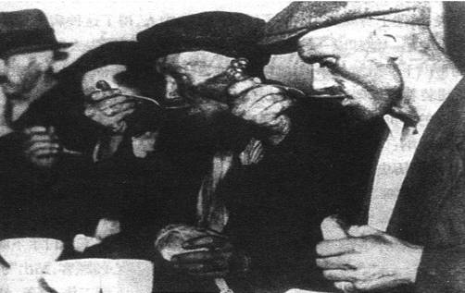
情景六:
材料:“1935年的《社会保险法》：政府实行养老金和失业保险制度，对儿童、残疾人、无谋生能力者提供救济”。 ——课本第129页
请思考：
材料体现了罗斯福新政的什么内容？有何作用？
措施六：建立社会保障体系。
法律：《社会保险法》
作用：稳定社会，早日摆脱危机。

Slide 51
请思考归纳：总统（联邦政府）、国会、政府机构的充分介入，说明罗斯福新政在实施过程中国家力量起什么作用？这种作用表明罗斯福新政具有什么特点？新政这种特点开创了美国经济制度上什么新模式？
起主导作用——政府力量（国家力量）
新政特点：国家(政府）干预经济
新模式：国家干预经济新模式

Slide 52
新政之“新”主要表现在哪里？
总
结
1、新的经济理论：国家干预经济理论（凯恩斯主义）。
2、新的模式：开创了国家干预经济的新模式。
3、新的起点：资本主义制度获得新生，成为继续向前发展的新起点。

Slide 53
作为一个国家，我们拒绝了任何彻底的革命计划。为了永远地纠正我们经济制度中的严重缺点，我们依靠的是旧民主秩序的新应用。
1.“彻底的革命计划”指什么？
取消资本主义制度；建立法西斯独裁政权
2. “经济制度中的严重缺点”?
生产盲目性，生产相对过剩，劳资矛盾尖锐
3.“旧民主秩序的新应用”在新政中的体现？
国家全面干预经济
4.新政的实质是什么？
在维护资本主义制度的前提下，对资本主义生产关系的局部调整，是资本主义制度的自我完善。

Slide 54
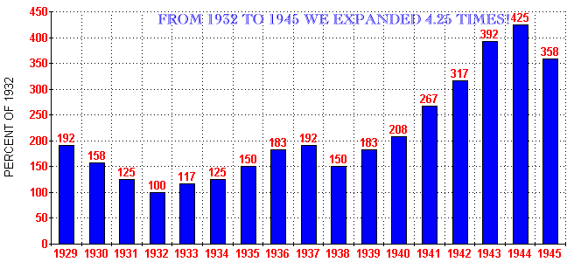
材料二：
美国生产恢复柱状图
(1929--1945)
1933

Slide 55
材料三：“1933年金融恐慌基本结束。1939年，经济形势完全扭转， 农业生产保持稳定，农民收入增加”。 ——必修二课本130页
请归纳：罗斯福新政在应对当时美国经济危机起到什么作用？
作用： 使美国渡过经济危机

Slide 56

材料四：富兰克林·罗斯福让联邦政府，通过社会保障体系……承担起保障美国人民经济安全的责任，支持人们获得经济上的自由。
请思考：从社会生活角度看，罗斯福新政建立的社会保障体系对美国人有什么作用？
作用：使社会弱势群体享有经济 保护，从而改善了美国人的生活。
失业保险卡

Slide 57
材料三：“‘新政’，特别是那些社会改革立法，在资产阶级民主的框架内，对某些资本主义弊病加以改良和限制，对暂时改善劳动人民的社会和经济地位，还是有积极意义”。
——邓蜀生：《罗斯福》
“新政遏制了美国法西斯势力，使美国避免像德、日、意那样走上法西斯道路，因此，有人说‘新政挽救了美国的自由民主制度’ ” ——《大国崛起》
请总结：从政治角度看，罗斯福新政在当时应对美国社会危机方面有何作用？
作用：通过建立社会福利（社会保障体系）缓和了社会矛盾，遏止了法西斯势力，使美国避免像德、日那样走上法西斯道路，维护了资本主义民主制度。

Slide 58
材料四：“二战后，英国、法国、联邦德国和日本……虽然发展模式各不相同，但政府干预都是这些国家经济发展中的共同之处” 。
请思考：从经济角度看，罗斯福新政开创了什么新模式挽救了市场经济，对美国与西欧有何影响？
开创国家干预经济新模式，二战后欧美都采用国家干预进行社会、经济改革，从而产生深远影响。

Slide 59
三、罗斯福新政的评价
在维护资本主义制度的前提下，对资本主义生产关系的局部调整。
1、实质
2、直接影响
使美国渡过经济危机。
3、间接影响
（1）缓和社会矛盾，改善了美国人的生活，使美国避免走上法西斯道路，维护了资本主义民主制度。
（2）联邦政府和总统权力扩大。
4深远影响
开创国家干预经济的新模式，逐渐形成国家垄断资本主义，对后来美国与西欧都产生深远的影响。
5、局限性 没有从根本上改变资本主义基本矛盾，故而未能完全消除经济危机

Slide 60
1935 年5 月27 日，由于最高法院宣布《 全国工业复兴法》 违宪，连带把该法中有关劳工权力的第七条第一款也加以废止，这激起了工会组织的激烈抗议，对罗斯福的劳工政策也是一个严重打击。在罗斯福的坚决要求下，国会很快采取行动，6 月27 日，通过了《全国劳工关系法》 。这说明
A.执政党的性质发生了变化
B.分权制衡的原则有所改变
C.社会财富再分配稍显公平
D.联邦政府和总统权力扩大

Slide 61
自主探究一
罗斯福新政成功的原因
1、时代要求：新政顺应了资本主义发展的要求；
2、经济基础：美国有雄厚的经济实力，使政府有能力干预经济；
3、政治保障：独立战争以来形成的民主传统（民主制度较健全、民主势力较强大、民众参政意识强）；
4、个人因素：罗斯福坚定的信念、审进度势、大胆用人，勇于创新等；
5、外来因素：借鉴当时社会主义国家苏联计划经济的成功经验。

Slide 62
1、经济危机
背景
2、胡佛反危机的失败
3、罗斯福当选总统
直接目的：
摆脱经济危机
罗斯福新政
目的
根本目的：
维护资本主义制度，巩固资产阶级统治
时间：
1933年3月—1935年初
第一阶段
措施：
采取应急措施 结束混乱状态，稳定人心
阶段
时间：
1935年到1939年
第二阶段
措施：
巩固和发展已取得的成就
1、整顿金融
2、工业复兴法
措施
举办救济和公共工程
3、农业调整法
4、社会福利
保护劳工权利
特点：
国家对经济的直接干预
建立社会保障体系
实质：
对资本主义生产关系的局部调整
1、通过国家干预来摆脱经济危机和推动经济发展，避免走上法西斯的道路，巩固了资本主义统治
作用
2、对战后美国政府的社会经济改革以及西方资本主义国家的社会改革产生了深远影响。

Slide 63
本课结束！

